Slide 1
Řízení toku materiálů

Slide 2
Materiálový (hmotný) tok
Součást logistického řízení
Zahrnuje tok surovin, výrobků, součástek, balících materiálů, odpadu apod.
Organizovaný pohyb materiálu ve výrobním procesu nebo v oběhu
Řízení materiálu probíhá ve spolupráci s logistickou funkcí dopravy směrem do podniku a v rámci celého podniku
Analýza toku (jedná se o teoreticko-fyzikální veličinu):
  Trasa (vzdálenost)
  Fyzický stav trasy
  Intenzita (rozsah toku) a kontinuita toku

Slide 3
Materiálový tok
Zaměstnává v podniku až 25% pracovníků
Zabírá až 25 % plochy
Představuje až 84 % doby výrobku v podniku
Způsobuje 3-5 % znehodnocení materiálu
Tvoří 15-70 % nákladů výrobku

Slide 4
Cíle řízení oblasti materiálů
Nízké náklady
Vysoká úroveň servisu
Zajištění kvality
Nízká úroveň vázaného kapitálu
Podpora ostatních funkcí

Slide 5
Součásti řízení materiálů
Nákup a obstarávání
Řízení výroby
Vnitřní logistika
Skladování (u surovin méně náročné – otevřený prostor)
Data a informační systémy
Plánování a řízení zásob (při řízení materiálů stejné metody jako u zásob)
Prognózování (výsledky jiných podnikových útvarů, jsou vstupem pro řízení materiálů)
Likvidace materiálů
Notes:
Můžeme rozdělit na aktivní a pasivní prvky – aktivní prvky – netechnologické oparece s pasivními prvky – manipulace, doprava – skládání, balení přeprava, rozebírání, naskladnění, vyskladnění atd…Pasivní prvky – věci a informace, které probíhají v logistickém řetězci, aktivní prvky jsou jejich hybateli

Slide 6
Manipulace
Materiály přepravovány pomocí manipulačních jednotek (MJ) (palety, kontejnery, vhodné obaly apod.
MJ – stav či formu materiálu při manipulaci, materiál supořádány do většího celku, se kterým se dále operuje
V rámci jedné materiálové skupiny přepravováno jedním manipulačním prostředkem
Materiálové prostředky
  Zdvihací zařízení
  Dopravní tratě
  Zařízení pro nakládku a vykládku
  Manipulátory (roboty) – jednoúčelová zařízení
  Přepravní prostředky – manipulační jednotky
  Zařízení pro skladování-regály
  Zařízení pro úpravu materiálu k manipulaci stohovací a dopravní stroje
  Dopravní prostředky

Slide 7
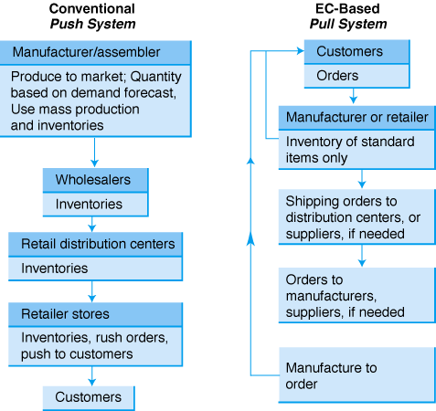

Slide 8
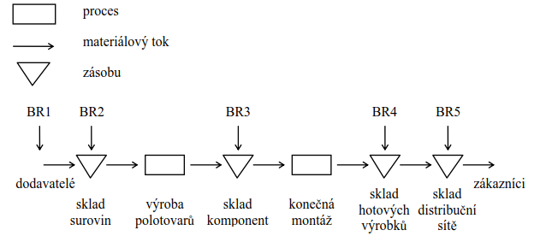
Bod rozpojení (decoupling point)
Vstupuje do materiálového toku objednávka zákazníka
Místo, které rozděluje materiálový tok proti proudu (část řetězce řízená plánem – push systém) a po proudu (část řetězce řízení poptávkou – pull, systém)
Notes:
Smyslem je osunout ten bod co nejblíže k počátku toku proti proudu, rozhodující číst řízena podle objednávek

Slide 9
Bod rozpojení 1
Notes:
Vstupuje do materiálového toku objednávka zákazníka
Místo, které rozděluje materiálový tok proti proudu (část řetězce řízená plánem – push systém) a po proudu (část řetězce řízení poptávkou – pull, systém)
Řešení rozporu mezi celkovou spotřebou času na realizaci logistických činností v dodavatelském systému P (P production time) a dobou, kterou je zákazník ochoten čekat na vyřízení své objednávky (D-time, delivery)

Slide 10
Bod rozpojení 2

Slide 11
Bod rozpojení
Řešení rozporu mezi celkovou spotřebou času na realizaci logistických činností v dodavatelském systému P (P production time) a dobou, kterou je zákazník ochoten čekat na vyřízení své objednávky (D-time, delivery)
Po proudu – zvyšuje se úroveň logistických služeb, roste vázanost, rostou náklady na udržování a riziko neprodejnosti, klesají vlivem nízké potřeby přestavování zařízení
Proti proudu – nízká úroveň logistických služeb, dlouhé dodací lhůty, rostou náklady na přestavování, klesají na skladování

Slide 12
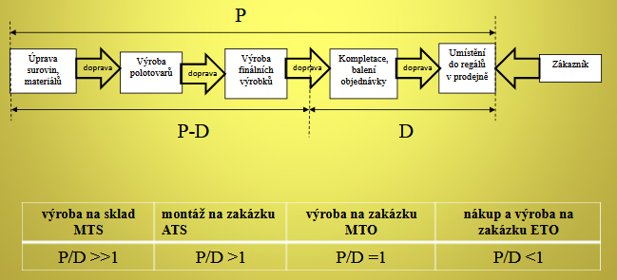
Hledání kompromisu mezi důsledky:
  Kam posunout proti proudu, abychom neztratili zákazníky kvůli nedostatečné kvalitě služeb (délka dodání…)
  Kam posunout po proudu, abychom moc nevázali zásoby

Slide 13
Bod rozpojení 4

Slide 14
Bod rozpojení 5

Slide 15
Určení optimální polohy bodu rozpojení
Je třeba určit pro každou skupinu výrobků
Ekonomické kritérium:
  Náklady na zásoby a riziko neprodejnosti
  Náklady na přestavění a z rizika ztráty zákazníka v důsledku dělby dodacích lhůt a spolehlivosti dodávky
Optimalizované veličiny
  Dodací lhůta
  Spolehlivost dodávky
  Náklady na zásoby
  Riziko neprodejnosti či nepoužitelnosti
Omezující faktory
  Cena výrobku
  Průběžná doba ve výrobě
  Počet variant výrobku
  Stupeň obtížnosti predikování poptávky (malé trhy)
  Přestavovací náklady
  Špatná ovladatelnost a nejistota ve výrobním procesu
  Spolehlivost a nahraditelnost dodavatelů

Slide 16
Rozbor materiálového toku
Často se stává, že typické jednotky měření intenzity toku materiálu nelze srovnavat. Například váha značného množství sypkého materiálu není z hlediska přepravitelnosti srovnatelná s tuhým materiálem stejné hmoty
Ještě výraznější případ nastává ve srovnání např. automobilovou karosérii a motor. Tyto dvě přepravované hmoty nelze srovnat ani podle velikosti ani podle váhy.
Proto při řešení obtížných manipulačních problémů používáme veličinového počtu MAG.

Slide 17
Rozbor materiálového toku
MAG udává základní hodnotu velikosti předmětu A (činitel rozměru), kterou zvyšujeme nebo snižujeme s přihlédnutím k následujícím činitelům ovlivňující přepravitelnost:
A-rozměry,
B-hmotnost,
C-tvar,
D-nebezpečí poškození,
E-stav materiálu,
F-hodnota (cena) materiálu.

Slide 18
Rozbor materiálového toku
Hodnota 1 MAGu odpovídá materiálu, který lze pohodlně držet v ruce, je dostatečně pevný, má kompaktní tvar, dá se stohovat, nepodléhá poškození, je dostatečně čistý, tuhý a stálý.
Typickým příkladem je kostka suchého dřeva s objemem 10 palců kubických (16,4 cm3).
Hodnota přepravitelnosti se vypočítá z následující rovnice s udávající velikosti činitelů přepravitelnosti B, C, D, E, F.
MAG=A+[0,25.A.(B+C+D+E+F)]

Slide 19
Rozbor materiálového toku
Tato metoda je pomůckou pro měření a vyjadřování všech činitelů, které ovlivňují snadnost (nesnadnost) přepravy jakéhokoliv kusového nebo patetizovaného materiálu.
Bez této jednotky by vůbec nebylo snadné porovnávat intenzitu toků různých druhů materiálu nebo intenzitu toku materiálu po různých trasách.

Slide 20
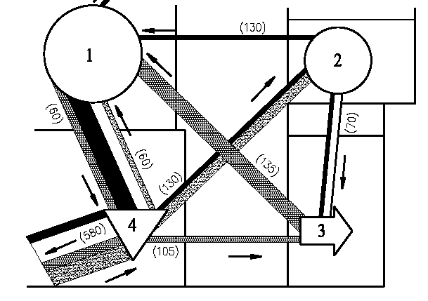
Rozbor materiálového toku
Materiálové toky se obvykle a znázorňují materiálového do Sankeyova diagramu, kde intenzita materiálového toku se přímo zakresluje do situačního plánu. Šířka jednotlivých proudů je úměrná intenzitě materiálového toku (v MAG)
výroba
sklad
expedice
příjem

Slide 21
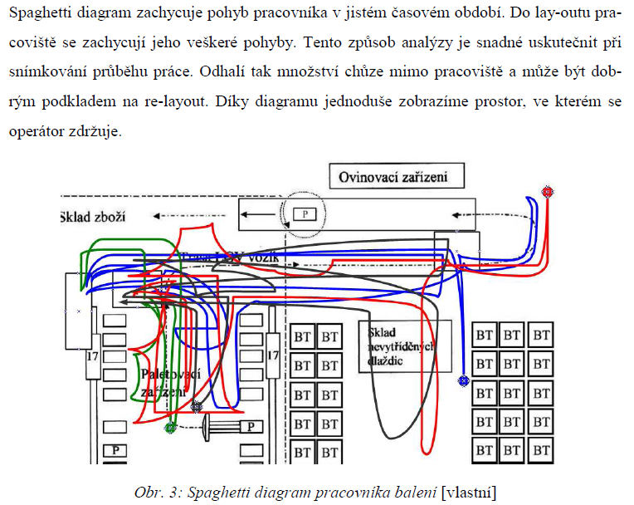
Spaghetti diagram (štíhlá výroba)

Slide 22
Správa a řízení toku materiálů
Systémy Kanban/Just-in-time
    Kanban (Toyota Production System)
    JIT & JIT II
Systémy MRP
    Plánování materiálových požadavků (MRP I)
    Plánování výrobních zdrojů (MRP II) (=MRP I +plán požadavků na zdroje + řízení dílen+nákup)
Systémy DRP
    Plánování požadavků na distribuci (DRP I)
    Plánování distribučních zdrojů (DRP II) (=DPR I+ plánování klíčových zdrojů

Slide 23
Just in Time 1/2
Historie
  Henry Ford – My life and work
  Taichi Ohno → TPS
Kanban = šťítek
  Přesunové (pohybové) karty
  Výrobní karty
Notes:
kniha Henryho Forda vydané v roce 1922 s názvem „My life and work“, ve kterém píše, že se nevyplatí kupovat materiál za jiným účelem, než je potřeba. Chtěl koupit pouze tolik, aby se to hodilo do plánu produkce, a následně vzít v úvahu dopravu, která by měla být perfektní. To byl tehdejší „kámen úrazu“, neboť mohli v Ford Motor company použít pouze železnici či jinou nedostatečně rozvinutou přepravní jednotku.
Následně myšlenky Henryho Forda rozšířili a publikovali v japonské společnosti Toyota Motor Corporation jako jednu z částí Toyota Production System (TPS), známou též jako Kanban. Japonské podniky si nemohly dovolit mít velkou zabranou plochu obrovskými sklady a právě díky tomu velice strádaly, neboť nemohly zcela využít svůj potenciál a díky vyráběnému množství nebylo možné dosáhnout stejných úspor z rozsahu jako například americké automobilky. Taiichi Ohno (大野 耐 v japonštině) - Filosofie tohoto systému spočívá v tom, že díly a materiály by se měly dodávat přesně v tom okamžiku, kdy je výroba potřebuje.
Aby systém Kanban fungoval efektivně, je nutné dodržet následující pravidla:
a)Ke kontejneru musí být v jednom okamžiku připojena vždy pouze jedna karta.
b)Přesun dílů z podávacího (nebo předcházejícího) pracoviště musí iniciovat středisko momentálně používající kontejner (nebo následné pracoviště).
c)Středisko nesmí vyrábět díly, pokud nedostane výrobní kanbanovou kartu.
d)Nikdy se nesmí přesunout resp. vyrábět více výrobků, než kolik udává kanbanová karta.
e)S kanbanovými kartami je nutno pracovat podle systému First-in, first-out(FIFO).
f)Hotové díly se musí ukládat na to místo, které udává kanbanová karta.

Slide 24
Just in Time 2/2
Propojuje nákup, výrobu a logistiku
Cíl – výroba vysoce kvalitních výrobků
vysoká úroveň produktivity
nižší stav zásob
rozvíjení LR vztahů s dodavateli
Tajemství – eliminovat čas a prostoje
Používání scannerů a čárkových kódů

Slide 25
Synchronizační metoda JIT a ABC
Uspořádání zásobovacích řetězců
  Přímé dodávky
    rámcová dohoda – roční
    kontrakty – čtvrtletní rámcové smlouvy s měsíční aktualizací
  Prostorová blízkost – dodavatele a odběratele
  Zásobování – neuplatňuje se na celý sortiment, ale diferencovaně - ABC
Notes:
Prostorová blízkost – může být i kamenem úrazu, neboť velké vzdálenosti neumožní dodat dodávku včas a to v případě dodavatele A by mělo nedozírné následky

Slide 26
JiT zásobování - postup
UER
1. Odběratel uzavře s dodavatelem rámcovou, obvykle roční smlouvu o dodávkách, která obsahuje zejména
Kapacitní požadavky v rozdělení na čtvrtletí
Očekávaný sortiment
Jakost
1. Customer conclude general contract with supplier, usually for year, wich usually contents
capacity needs divided to year quarters
Prospective assortment
Quolity
2. Plán je postupně upravován metodou klouzavých operativních plánů, často je opět uzavírána dílčí smlouva
2. Plan is step to step specified with the method of mooving operative plans, often is concuded partial contract
3. Požadavky jsou zpřesňovány formou odvolávek na stále kratší období:
měsíc – týden – den až hodiny
3. Needs are specified for shorter ann shorter planning periods:
month – week – day - hours

Slide 27
UER
Nákupní strategie
ABC a XYZ analýza v nákupu
Počet položek,
podíl na
nákupu
Průběh
potřeby a jeho
předpověď
A
Nízký počet nakupovaných položek, vysoký podíl na nákladech na nákup
B
Početnější sortiment nakupovaných položek s nižším podílem nákladech na nákup
C
Velký počet nakupovaných položek s nízkým podílem na nákladech na nákup
X Položky s relativně stabilním průběhem potřeby bez významných výkyvů
Poptávka snadno předvídatelná
Synchronizace zásobování v řetězci
Přímé JIT dodávky
Odvolávky v hodinách
Minimální zásoby
Synchronizace záso-bování v řetězci
Přímé, kompletované JIT dodávky
Odvolávky v delších intervalech, dny, týdny
Nákup podle situace na trhu
Využití výhod internetových tržnic
Nákup podle katalogů
Y Položky s nestabilním průběhem potřeby s významnými výkyvy
Poptávka obtížněji předvídatelná
Spolupráce zásobování v řetězci při lokalizaci zásob
Doplňování zásob dodavatelem (ECR)
Spolupráce s yíce dodavateli
Využití průmyslových distributorů
Z Položky s velmi nepravidelnou, nárazovou spotřebou
Předpověď je zatížena velkou chybou
Integrace předpovědí poptávky v zásobo-vacím řetězci
Vytvoření kapacitních rezerv v řetězci
Krytí potřeb z vlastní pojistné zásoby, nebo zásoby dodavatelů
Ústav ekonomiky a řízení chemického a potravinářského průmyslu VŠCHT Praha

Slide 28
Tradiční nákup vs. JIT
Nákupní činnost | Tradiční nákup | Uplatnění JIT
výběr dodavatele | Minimem jsou dva dodavatelé; ústředním kritériem výběru je cena | často pouze jeden místní dodavatel; časté dodávky
podávání objednávek | objednávka specifikuje dodací dobu a kvalitu | roční rámcová objednávka; dodávky se uskutečňují podle potřeby
změny objednávek | dodací doba a kvalita se často na poslední chvíli mění | dodací doba a kvalita jsou pevně dány; množství se podle potřeby upravuje v rámci předem daných rozmezí
následná kontrola objednávek | mnoho telefonátů - nutno řešit problémy s dodávkami | málo problémů s dodávkami díky jasně stanoveným smlouvám, nedodržení kvality nebo dodacích lhůt se nepřipouští
kontrola dodaného zboží | kontrola kvality i množství prakticky u všech dodávek | počáteční namátkové kontroly; později nejsou nutné
hodnocení dodavatelů | kvalitativní hodnocení; dodací odchylky do 10% se tolerují | odchylky se nepřipouštějí; cena je pevně dána a vychází z jasné kalkulace
fakturace | platba po každé dodávce | faktury se shromažďují a uhrazují se jednou za měsíc

Slide 29
Just-in-Time – problémy
Plánování produkce podniku (JIT nemusí být vhodná, když výrobní plán rovnoměrný a když vysoké ztráty z výpadklu nebo zpomalení výroby)
Výrobní plány dodavatelů (menší série a menší objem dodávek-vyšší ceny)
Geografická poloha dodavatelů (se vzdáleností pravděpodobnost kolísání dodacích dob roste)
Odpor zaměstnanců
Nedostatečná podpora podnikových systémů
Přesun zásob na dodavatele
Růst dopravy a environmentální vlivy

Slide 30
MRP
Vstupy: hlavní plán výroby, kusovníky, databáze zásob.
Vhodné:
Pro přerušovanou výrobu nebo zakázkové operace (spotřeba materiálů proměnlivá)
Když potřeba materiálu odvislá od jiné skladové položky nebo od finálního výrobku
Pokud je ochota zpracovávat objednávky na týdenní bázi
Ale: nezohledňuje náklady na pořízení matriálů
Častější objednávání menších množství – dražší, nejsou množstevní ceny

Slide 31
Continuous replenishement planning
the practice of partnering between distribution channel members that changes the traditional process from distributor-generated purchase orders based on economic order quantities to the replenishment by the vendor of product based on actual and forecast data
požadavky na dodávky stanovuje dodavatel (na rozdíl od tradičního odběratele)

Slide 32
Continuous replenishement planning
Většinou výrobce a maloobchod, ale kdekoliv v řetězci lze použít
EDI – info o poptávce, stavu zásob, prodejích, + software pro generování zákaznických objednávek
Systém plynulého zásobování
investment is not an overwhelming barrier
CRP depends 20% upon technology and 80% upon people – není to o tom, jestli si mohou dovolit investici finanční

Slide 33
Continuous replenishement planning
zpráva posílaná pomocí EDI o stavu zásob odběratele dodavateli
Dodavatel vyhodnocuje
dodavatel sestavuje týdenní předpověď potřeby odběratele
Dodavatel stanovuje pojistnou hladinu zásob, kterou udržuje
Dodavatel dále porovnává množství dostupného zboží na skladě s očekávanou potřebou odběratele.
dodavatel určuje doporučené množství a navrhuje objednávku
Odběratel potvrzuje
dodavatel vyřizuje dodávku a elektronicky informuje odběratele o blížící se zásilce
konečnou zodpovědnost za objednávané množství výrobků má odběratel
Wal-mart jako první
Notes:
začíná akceptováním zprávy posílané pomocí EDI popisující aktuální stav zásob odběratele
Dodavatel přijatá data vyhodnotí a zařadí do archivu.
Na základě historie vývoje dodávek pak dodavatel sestavuje týdenní předpověď potřeby odběratele
stanovuje pojistnou hladinu zásob, kterou musí
dodavatel udržovat. Tato předpověď vzniká s ohledem na plánované období, aktuální velikost poptávky po výrobcích včetně ochrany vůči mimořádným výkyvům v poptávce. Dodavatel dále porovnává množství dostupného zboží na skladě s očekávanou potřebou odběratele. Na základě takto získané informace pak dodavatel určuje doporučené množství a navrhuje objednávku, která musí být následně odběratelem potvrzena. [22]Jakmile odběratel navrženou objednávku potvrdí, dodavatel vyřizuje dodávku a elektronicky informuje odběratele o blížící se zásilce.[10, str. 839]Znamená to tedy, že ačkoli jsou objednávky sestavovány a navrhovány dodavatelem, konečnou zodpovědnost za objednávané množství výrobků má odběratel.[26, str. 362]Právě díky této spolupráci při generování objednávek je zajištěno, že bude mít odběratel vždy kdispozici správné množství produktů. Odstraní se tím zbytečný pohyb produktů mezi odběratelem a dodavatelem, a tím i náklady spojené s tímto pohybem.

Slide 34
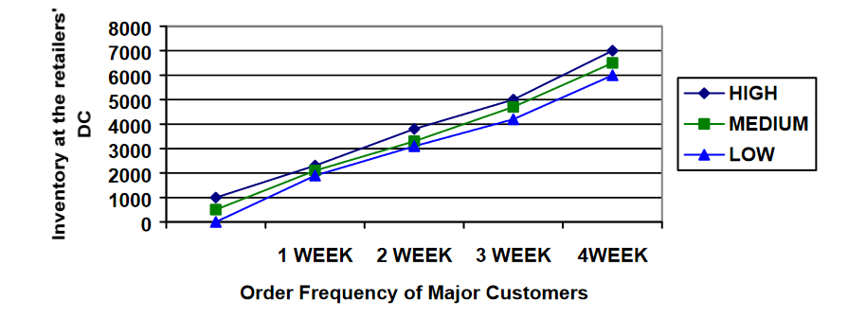
VMI Vendor managed inventory
Řízení zásob dodavatelem
Obdobné jak CRP, ale přenos informací vyšší
odpovědnost za řízení zásob přechází zcela na dodavatele
Notes:
Poprvé aplikována v roce1985 společností Wal-Mart a jejím dodavatelem drogistického zboží, firmou Procter & Gamble.

Slide 35
VMI Vendor managed inventory
proces doplňování začívá v okamžiku, kdy dodavatel přijímá informace posílané odběratelem
Dodavatel předpovídá poptávku, provádí výpočty potřeby materiálu a četnosti objednávek pro pokrytí poptávky.
Rozhoduje kdy a kolik bude dodáno odběrateli
Vytvoří ve svém systému zákaznickou objednávku
odběratel objednávky neschvaluje. O vytvoření objednávky je odběratel pouze informován
Notes:
Kvýraznému snížení zásob dochází pouze u firem, které nově zavádějí technologii VMI. U firem, které tuto technologii realizují více než 1 rok, kdalšímu výraznějšímu
19snižování zásob již nedochází. Nejedná se však o negativní efekt. Jedná se spíše o to, že se firmy na počátku zavádění této technologie soustředí na optimalizaci skladových zásob a dále tuto optimální úroveň zásob již pouze udržují. Program pro optimalizaci zásob je však nutné neustále vyvíjet, aby byl vsouladu směnícími se podmínkami pro podnikán

Slide 36


Integration in the supply chain
What is Supply Chain Integration
  the degree to which the firm can strategically collaborate with their supply chain partners and collaboratively manage the intra- and inter-organization processes to achieve the effective and efficient flows of
    Product and services
    Information
    Money
    Decisions
  With the objective of providing the maximum value to the customer at low cost and high speed

Slide 37
Integration in the supply chain
Measures of integration
  Access to planning system
  Sharing production plans
  Joint EDI access / networks
  Knowledge of inventory mix / levels
  Packaging customization
  Delivery frequencies
  Common logistical equipment / containers
  Common use of third-party logistics

Slide 38
Quick response
Souvisí s řetězci spotřebního zboží
Z USA v 80. letech
Nutnost nastavit spolupráci napříč celým řetězcem, EDI
Spolupráce založená na - informacích o prodeji, objednávkách a zásobách, které společně sdílejí jednotlivé články v řetězci.
Předpokladem je automatická identifikace
Notes:
„rychlá reakce“, je logistická technologie, zaměřena na řetězce spotřebního zboží. Za její
počátky je možné považovat 80. léta minulého století, kdy se v USA začala používat u
textilního a oděvního zboží a postupně se rozšířila na další zboží i do Evropy. Optimalizace řízení zásob – snaha
automatické identifikace, která je realizována prostřednictvím běžných
čárových kódů uvedených na výrobku. Tímto způsobem je sledován prodej jednotlivých
výrobků zákazníkům a z toho odvozené informace jsou v reálném čase předávány všem
článkům v řetězci.

Slide 39
Quick response
Přínosy:
  zrychlení toku informací a snížení stupně nejistoty v rozhodování (dodat či nedodat zboží?
  kontrola zásob v reálném čase, možnost jejich snížení
  snížení rozsahu manipulace se zbožím
  zmenšení nároků na skladovou plochu – tím je umožněno rozšířit plochu prodejní
  úspora času, zkrácení doby odezvy jednotlivých článků (zboží se do prodejen dostává během nejbližších 24 – 48 hodin)
  nárůst zisku s ohledem na pokles nákladů na skladování zásob

Slide 40
Efficient consumer response
Category management
Category management
Establish infrastructure
Optimize introductions
Optimize assortments
Optimize promotions
Product replenishment
Integrated suppliers
Synchronized production
Continuous replenishment
Automated store ordering
Reliable operations
Cross-docking
Enabling technologies
EDI
EFT
Item coding and database maintenance
ABC

Slide 41
Efficient consumer response
Enabling technologies
  Scanning data
  Data warehousing
  Data mining
The data include
  Demand / consumption / sales information
  Cash flow
  Stocks of finished goods / work in progress
  Delivery and output status

Slide 42
Efficient consumer response
 | Category management | Continuous replenishment | Enabling technologies
Required capability | Account management Demand management Multifunctional selling teams Price list restructuring Effective and customized promotions | Joint inventory management Cross-dock operations Continuous replenishment Effective logistics and product flows Quick response | Effective information sharing Automated order generation Bar-coding and the use of other scanning technology

Slide 43
Efficient consumer response
Logistická technologie ECR je charakteristická 4 „E“ strategiemi:
  efektivní sortiment-důležité hledisko pro zvýšení spokojenosti koncového zákazníka;
  efektivní představení produktu- souvisí s reklamou zejména při zavádění nových produktů na trh a je nutná spolupráce a integrace všech dodavatelů;
  efektivní propagace produktu-sestavení ucelené koncepce propagace produktů v rámci ucelené koncepce a strategie politiky prodeje produktů;
  efektivní doplňování produktu-týká se optimalizace logistického řetězce a to takovým způsobem, aby si trh vyžadoval přímo tento produkt ke koupi.

Slide 44
Efficient consumer response
Přídosy:
  zrychlený oběh zboží v závislosti na poptávce a potřebách zákazníka,
  vytřídění neprodejného zboží a
  účinné snižování provozních nákladů ve všech směrech.

Slide 45
Cooperative planning forecasting and replenishment,
společné plánování, předpovídání a doplňování zásob.
Jedná se o technologii navrženou komisí VICS (Voluntary Inter-industry Commerce Standards) v roce 1998 pro společnosti, které vyžadovaly realizaci společného projektu v oblasti doplňování zboží.
Je možné ji považovat za nejpropracovanější systém pro řízení hmotných toků založených na JIT, QR, ECR, CRP

Slide 46
Cooperative planning forecasting and replenishment,
Úzká spolupráce partnerů v dodavatelském řetězci však není aplikovaná pouze při procesu doplňování, ale rozšiřuje se obdobně jako v ECR i na další společné procesy v řetězci.
vytváření společné předpovědi poptávky
  tzv. metoda integrované předpovědi poptávky pro celý dodavatelský řetězec.

Slide 47
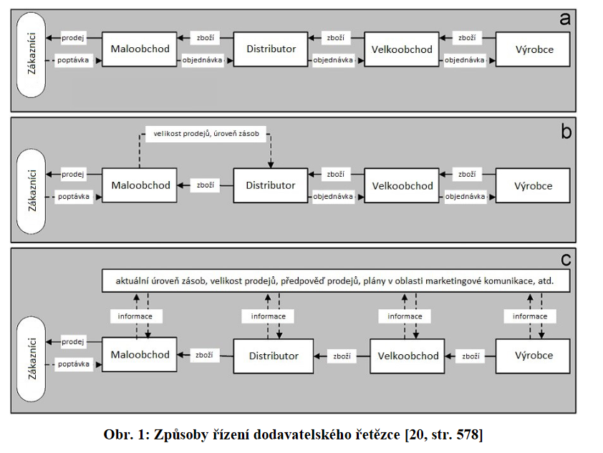
Notes:
tradiční, JIT, na podnikové úrovni, nesdílí informace o poptávce nebo budouvích potřebách
b) představuje model dodavatelského řetězce, který by mohl uplatňovat technologii CRP, VMI nebo QR. Společným znakem těchto tří technologií je skutečnost, že jsou všechny určené pro implementaci mezi dvěma články dodavatelského řetězce. Jejich oblast použití tedy již překračuje úroveň jednoho podnik

